Slide 1
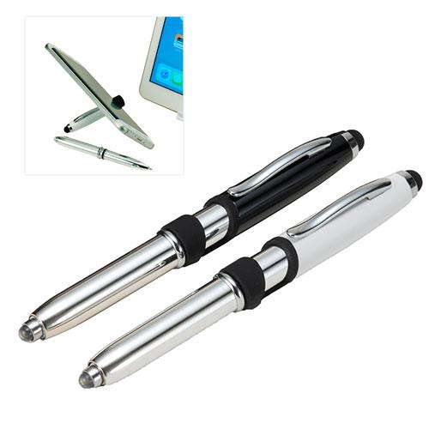
【提案書】
スマホに便利なライト付タッチ・ボールペン
スマホやタブレットの操作に便利なタッチペンと、ビジネスシーンでは必要不可欠なボールペンを切り替えて使えるアイテムです。またキャップはスマホスタンドとしても利用可能で非常に優秀です。
特徴
納期
納期スペース
仕様
カラー展開 : 2色（白・黒）アソート
素材 : ABS、シリコン他
サイズ : 130Ｘ16Ｘ13mm
重量 : 22g
包装 : 袋入り
備考 : ボタン電池LR41x3個内蔵 取り替え不可
お見積
お見積りスペース

